Slide 1
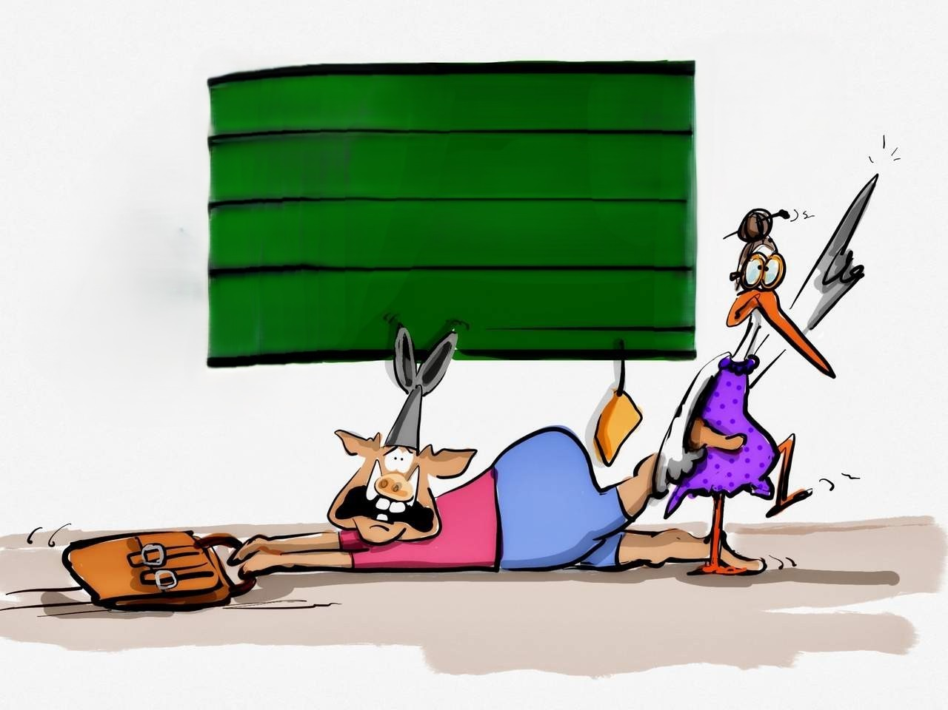
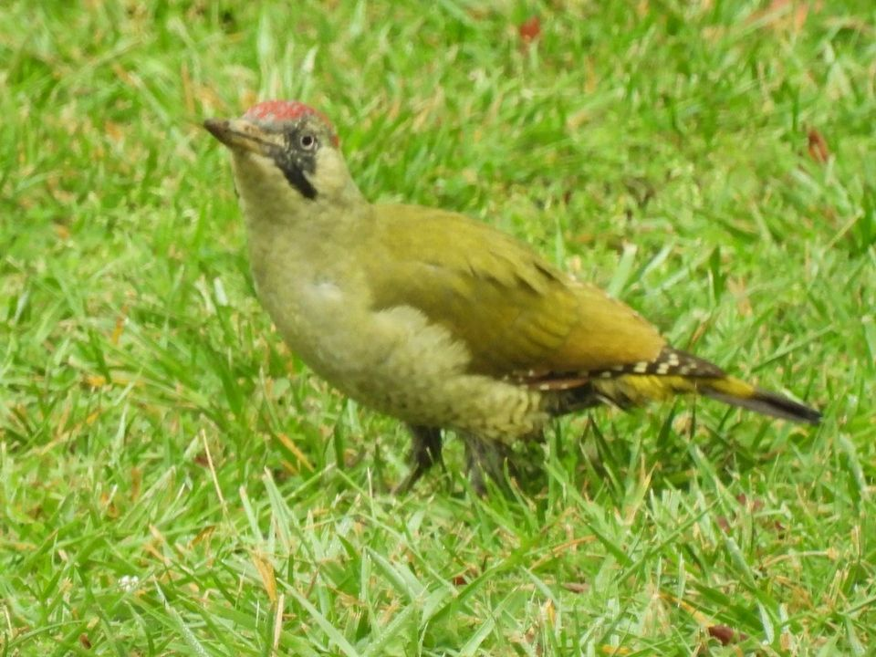



apprécie les projections animalières
109
Bébert
La photographie est une brève complicité entre la prévoyance et le hasard

Slide 2

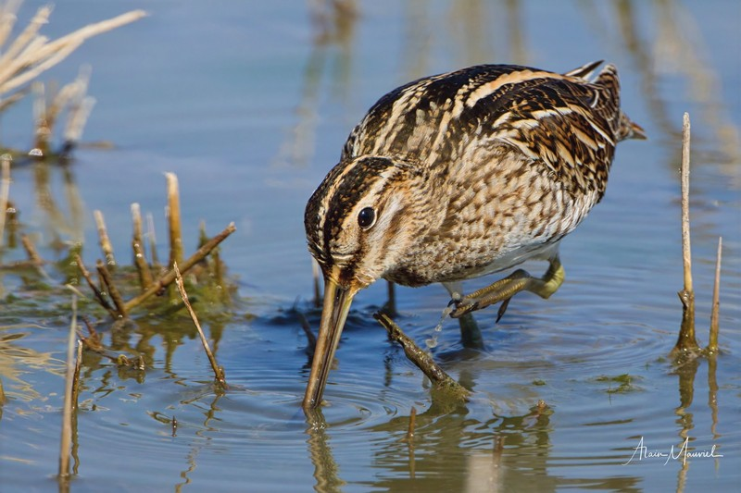
Bécassine des marais

Slide 3
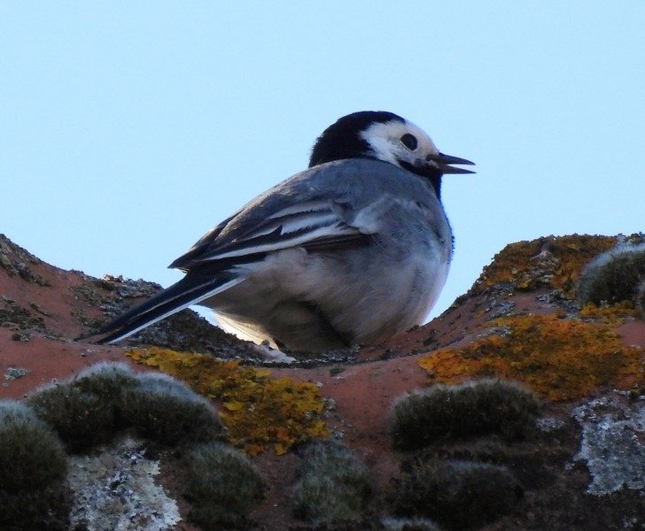
Bécassine des marais

Slide 4
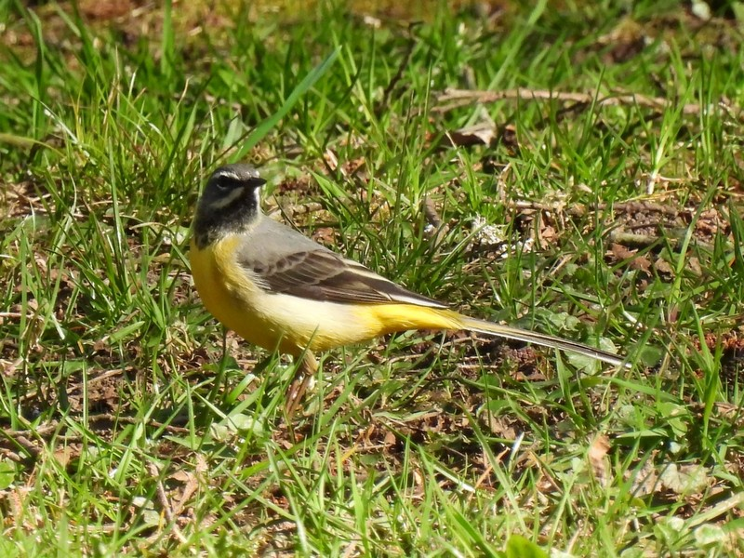
Bergeronnette des ruisseaux

Slide 5
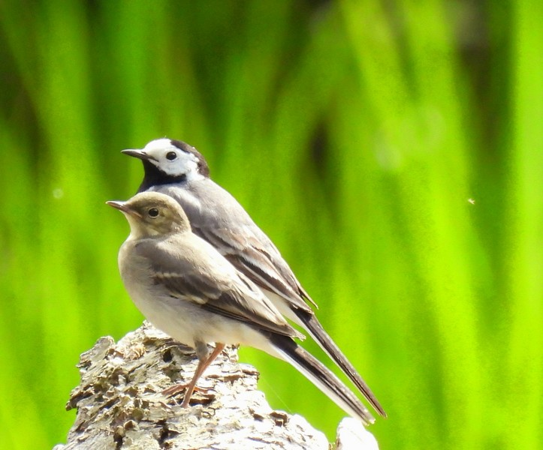
Bergeronnette grise

Slide 6
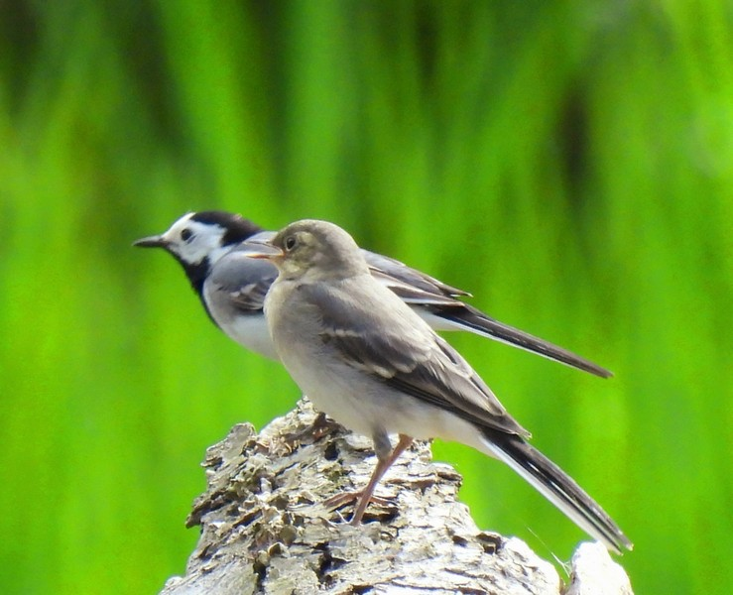
Bergeronnette grise

Slide 7
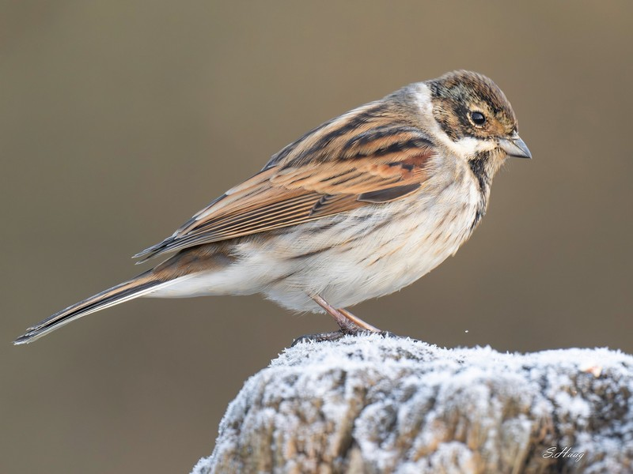
Bruant des roseaux

Slide 8
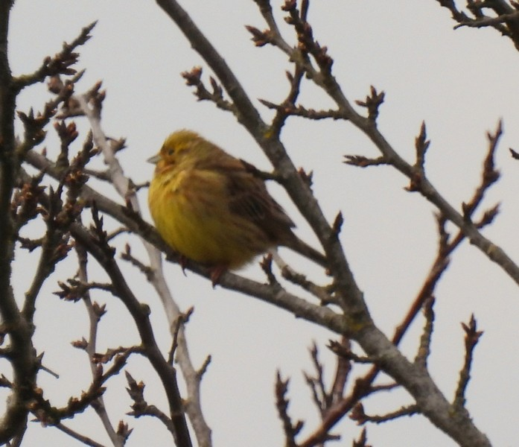
Bruant jaune

Slide 9
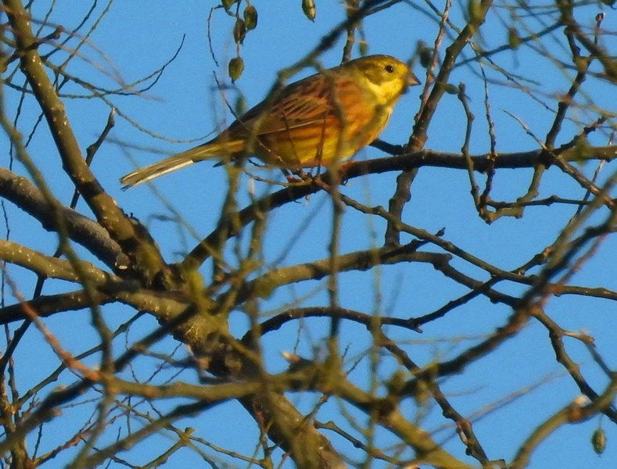
Bruant jaune

Slide 10
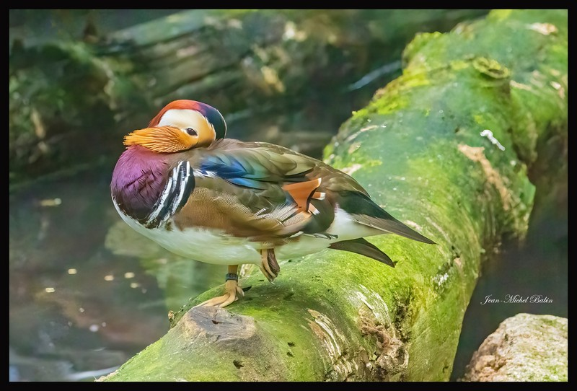
Canard mandarin

Slide 11
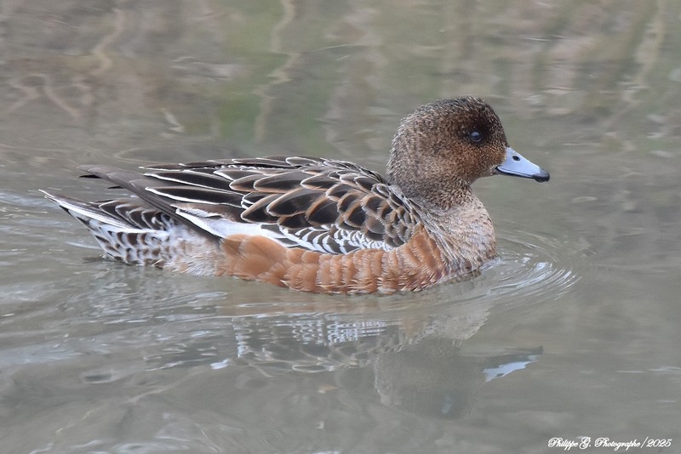
Canard siffleur femelle

Slide 12
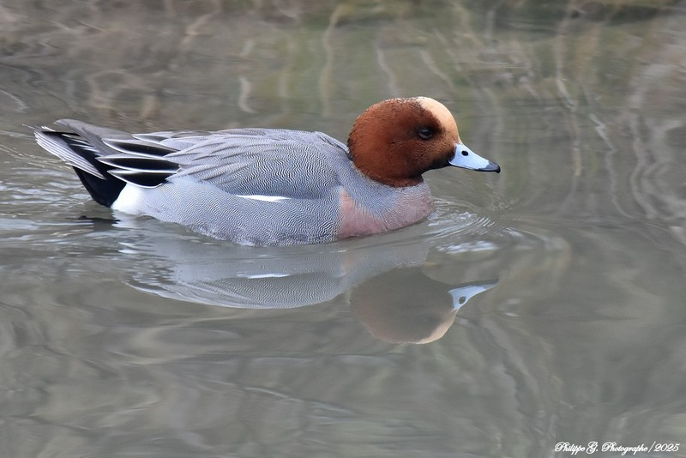
Canard siffleur mâle

Slide 13
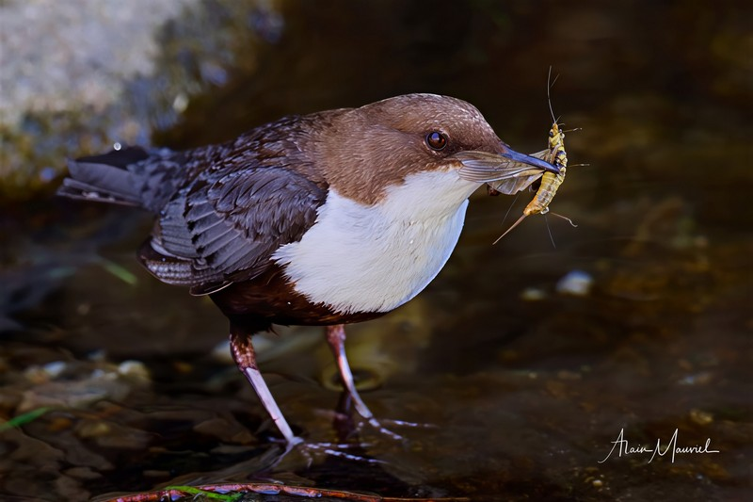
Cincle plongeur

Slide 14
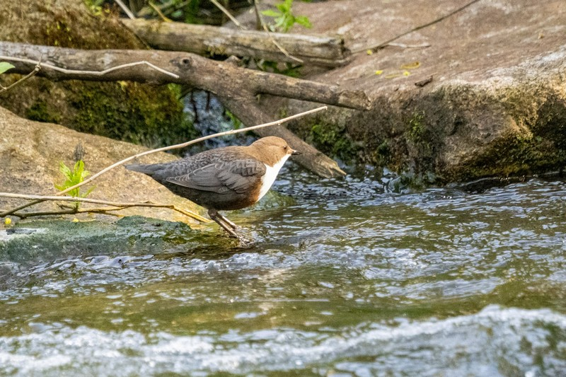
Cincle plongeur

Slide 15
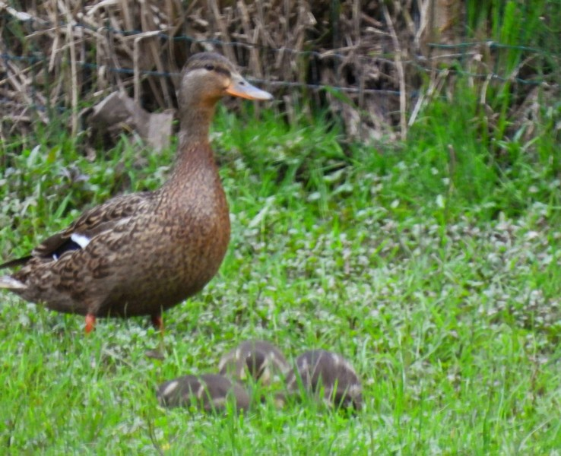
Colvert

Slide 16
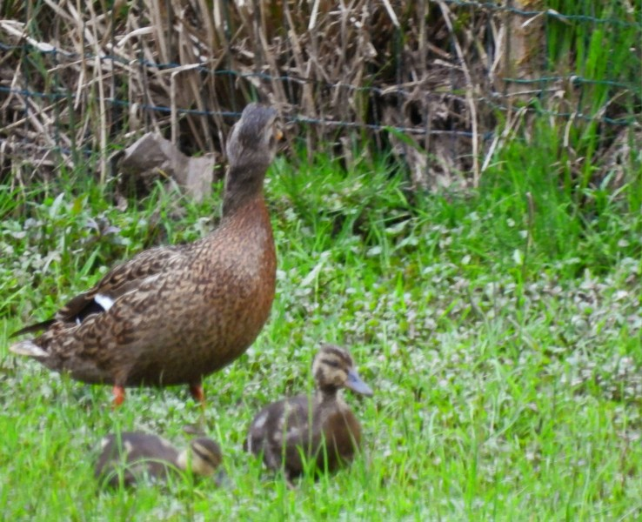
Colvert

Slide 17
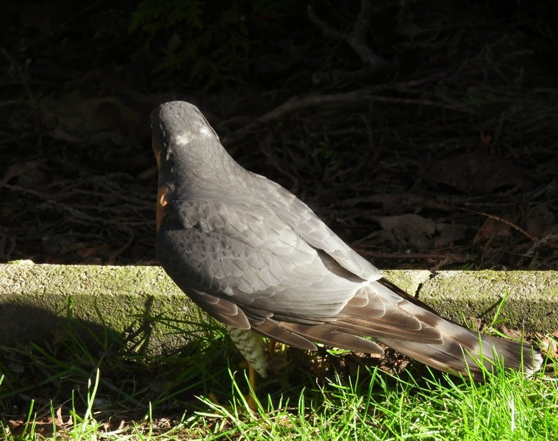
Épervier d'Europe

Slide 18
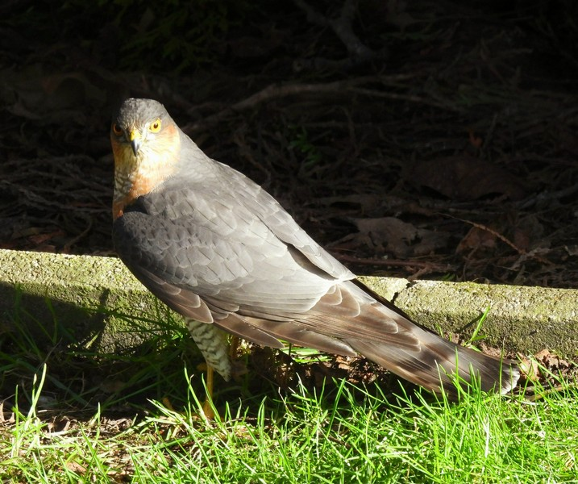
Épervier d'Europe

Slide 19
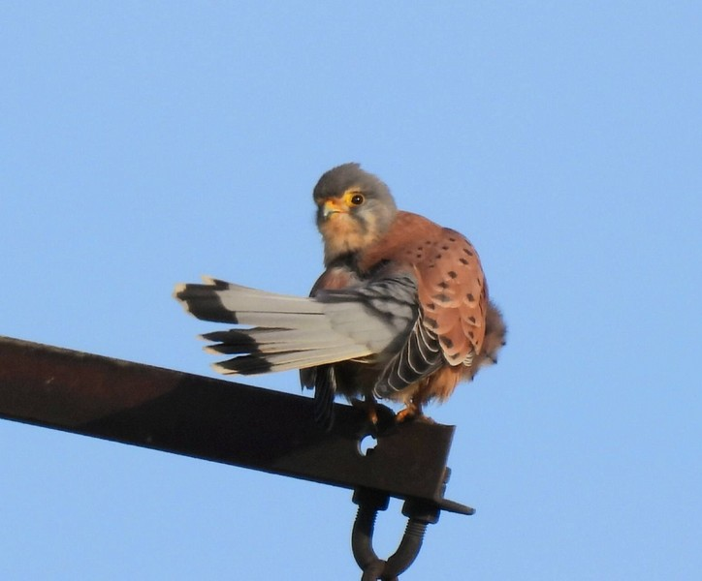
Faucon crécerelle

Slide 20
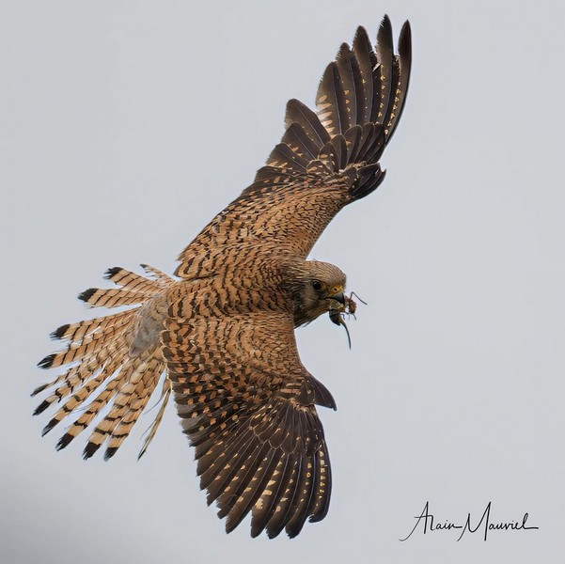
Faucon crécerelle

Slide 21
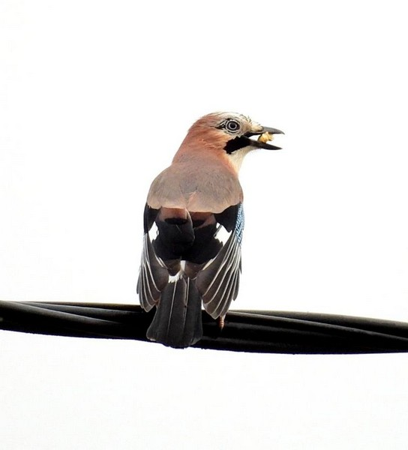
Geai des chênes

Slide 22
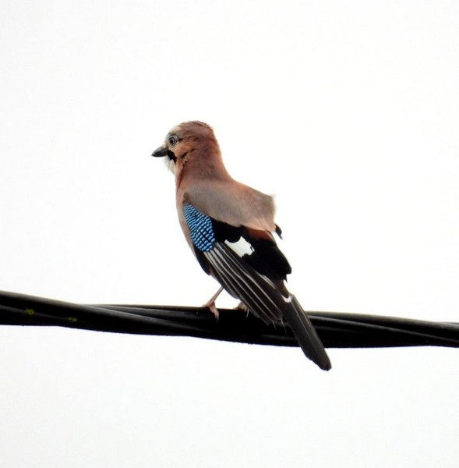
Geai des chênes

Slide 23
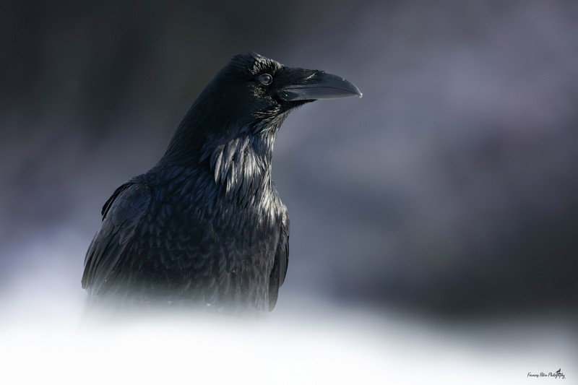
Grand corbeau

Slide 24
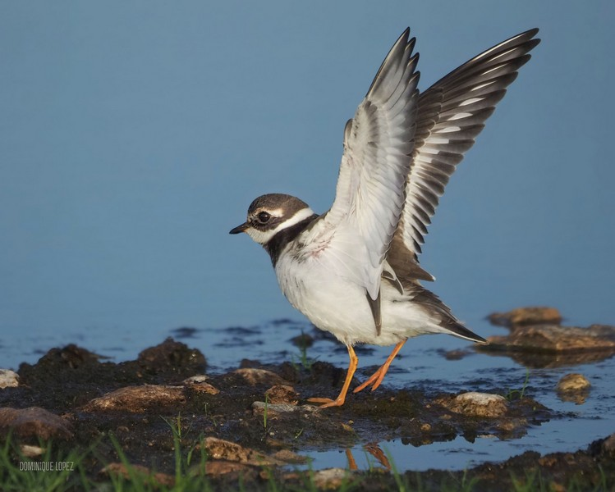
Grand gravelot

Slide 25
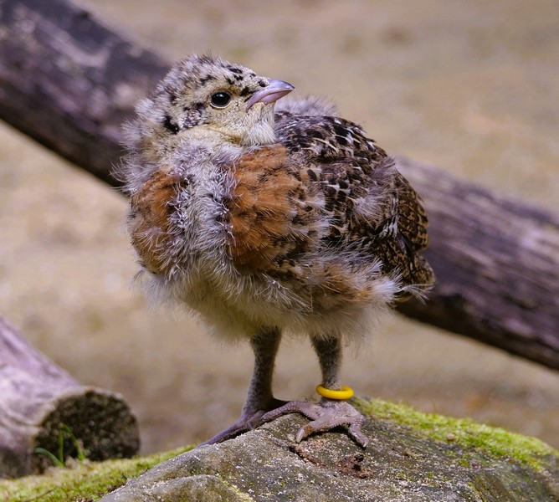
Grand Tétras

Slide 26
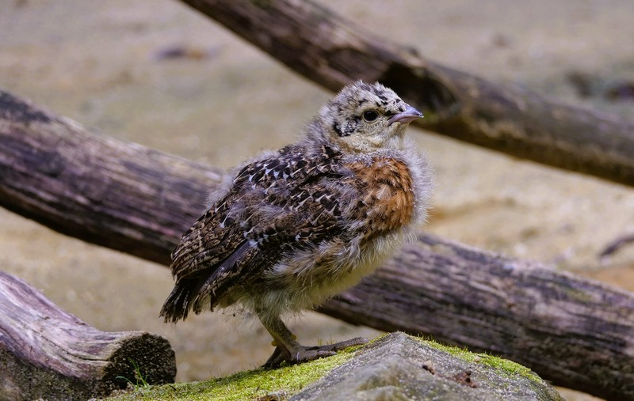
Grand Tétras

Slide 27
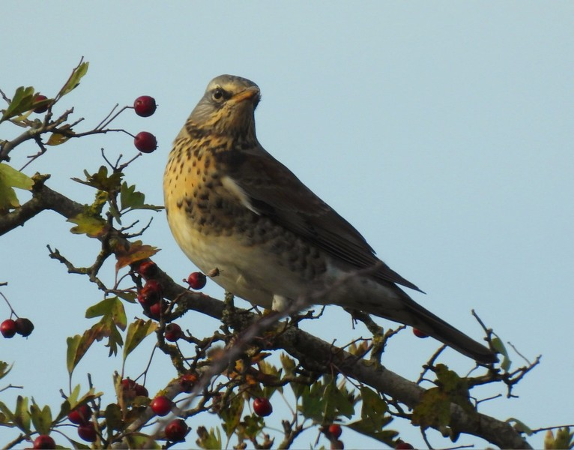
Grive Litorne

Slide 28
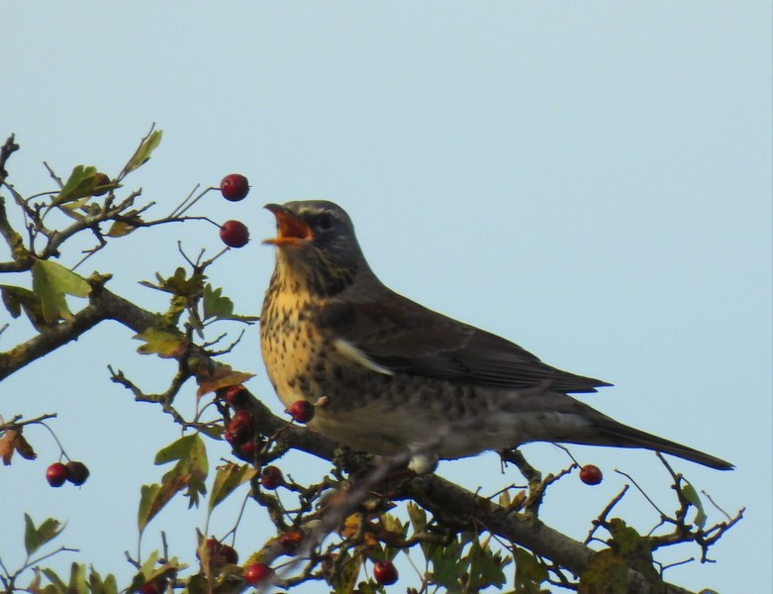
Grive Litorne

Slide 29
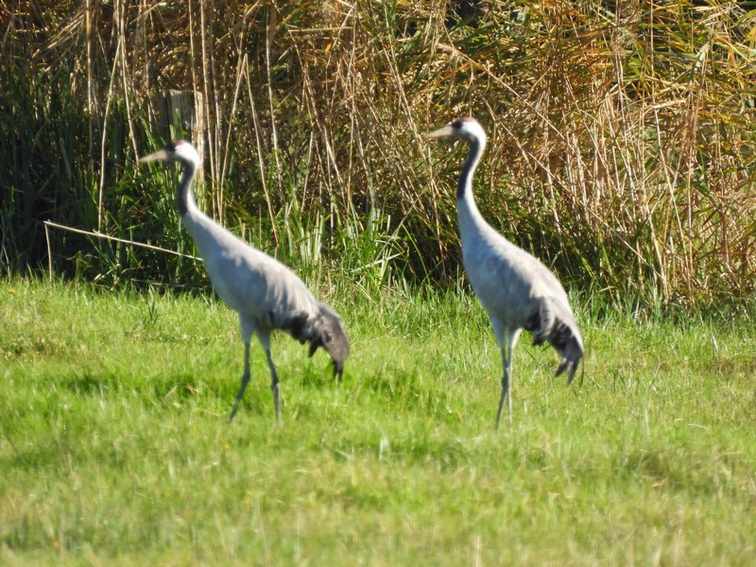
Grues cendrées

Slide 30
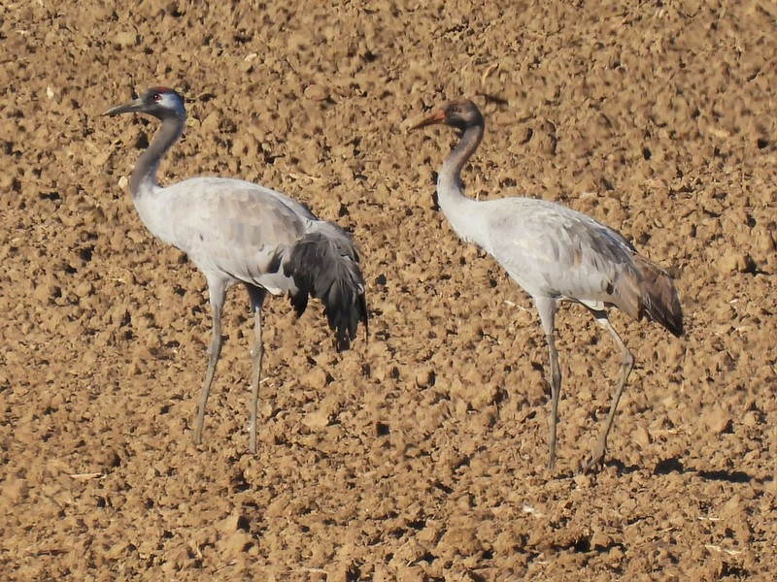
Grues cendrées

Slide 31
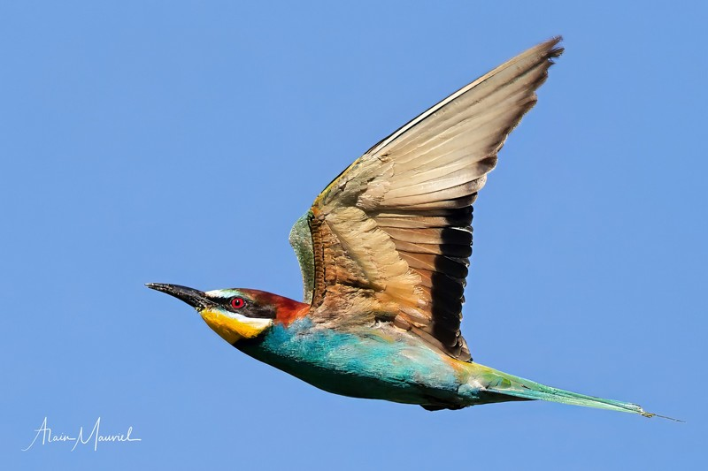
Guêpiers d'Europe

Slide 32
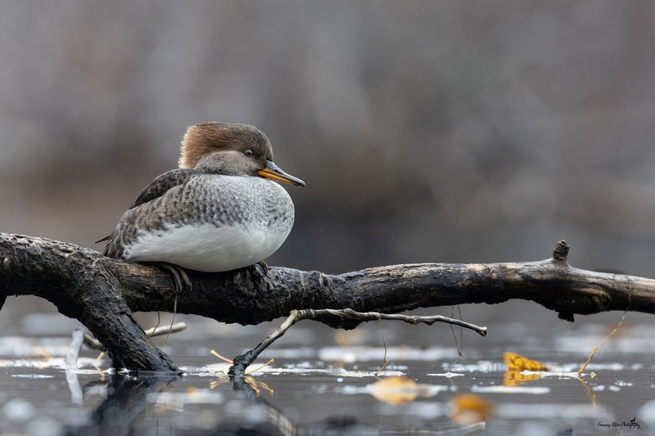
Harle couronné femelle

Slide 33
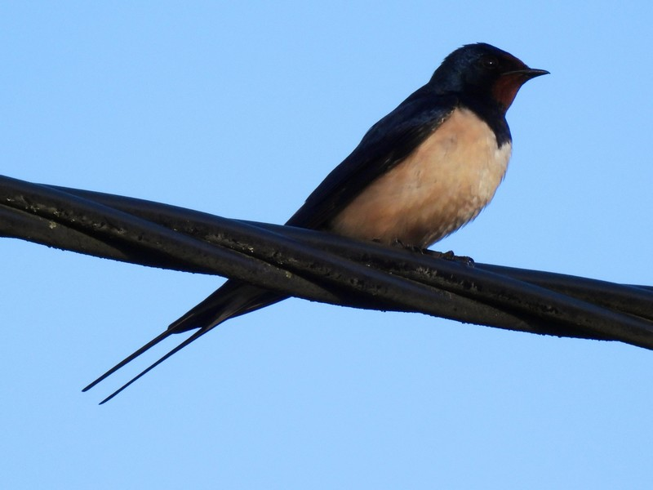
Hirondelle

Slide 34
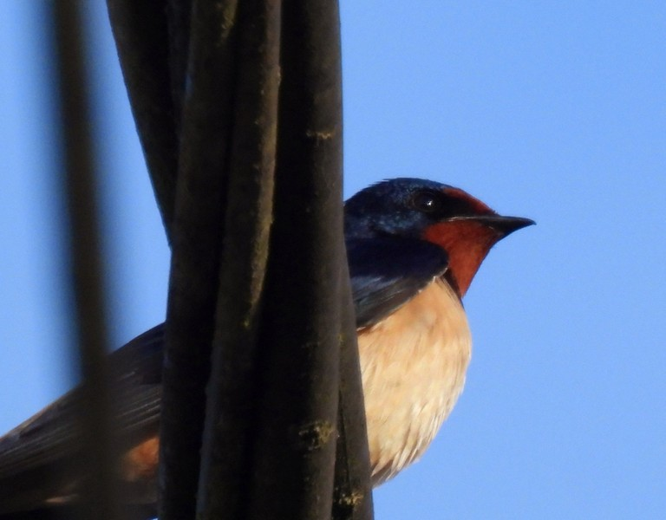
Hirondelle

Slide 35
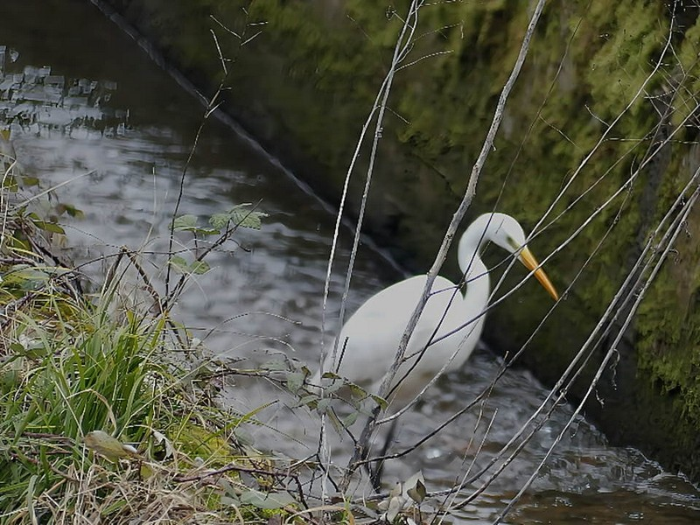
Grande aigrette

Slide 36
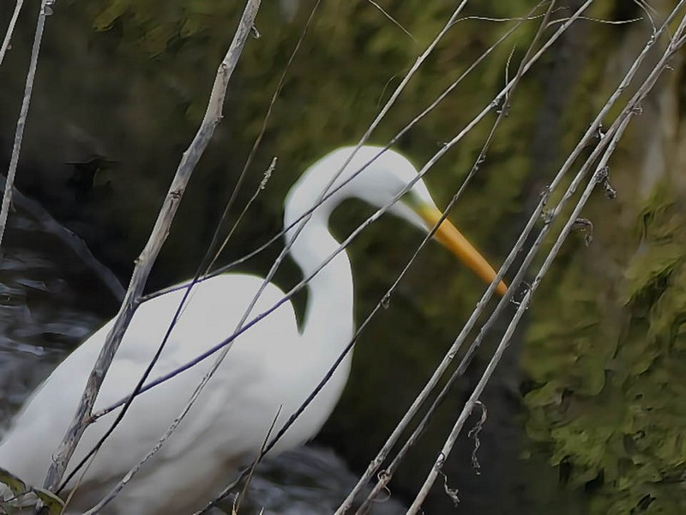
Grande aigrette

Slide 37
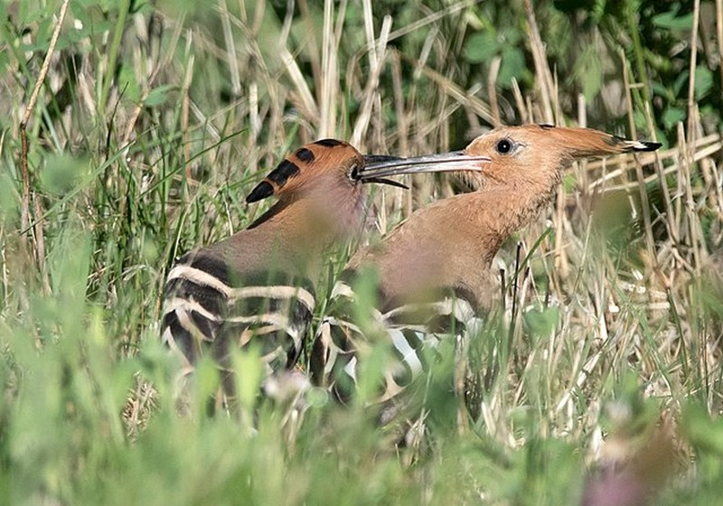
La huppe fasciée

Slide 38
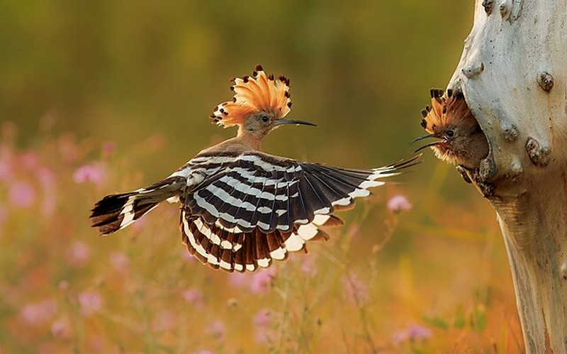
La huppe fasciée

Slide 39
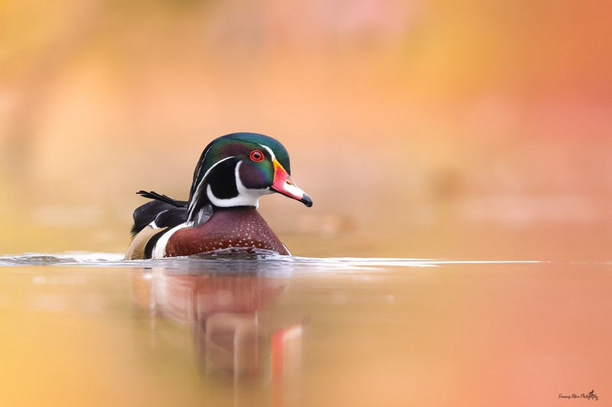
Canard branchu

Slide 40
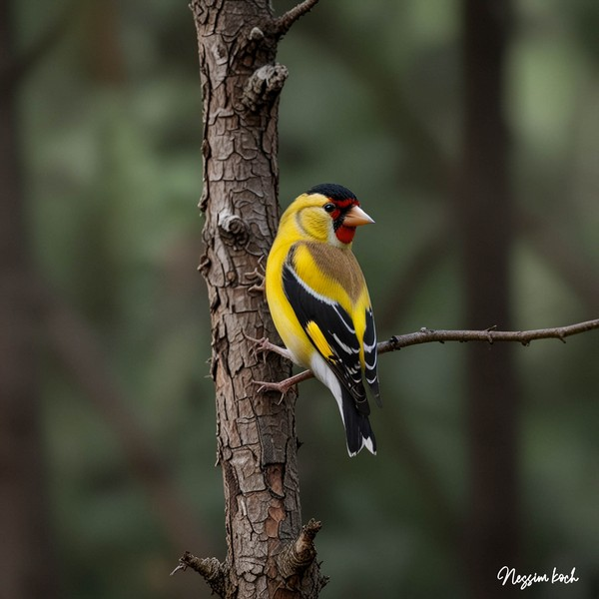
Chardonneret élégant

Slide 41
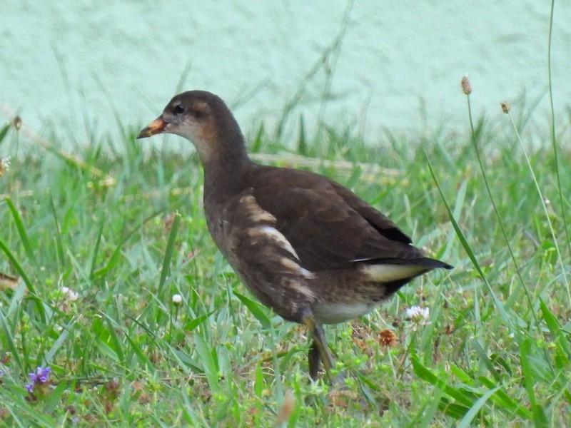
Gallinules poule-d'eau

Slide 42
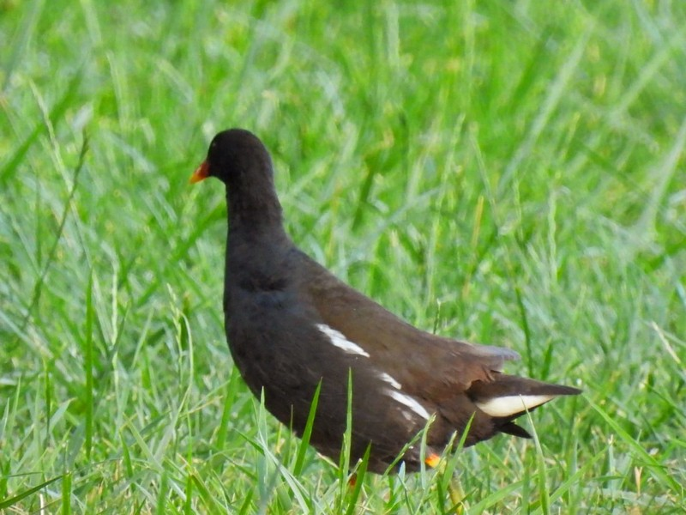
Gallinules poule-d'eau

Slide 43
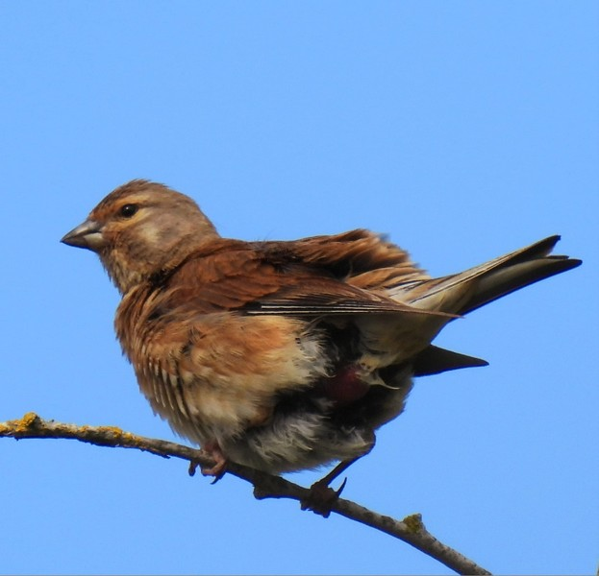
Linotte Mélodieuse

Slide 44
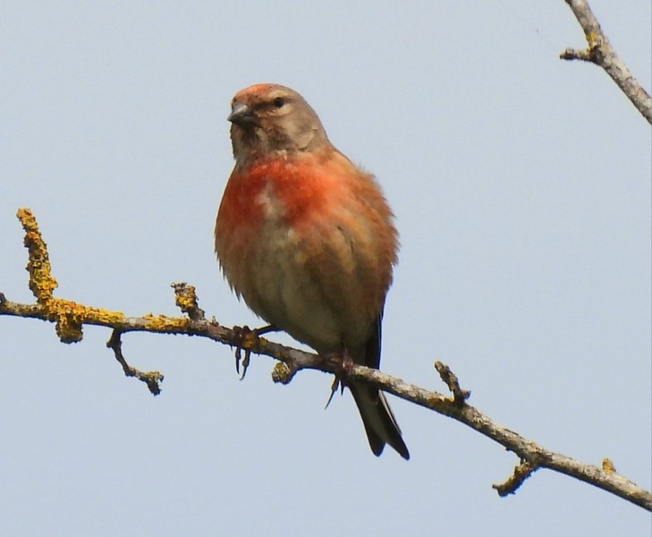
Linotte Mélodieuse

Slide 45
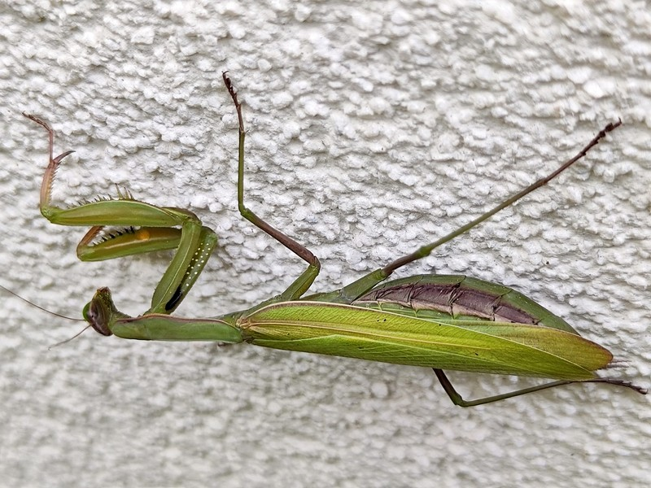
Mante Religieuse

Slide 46
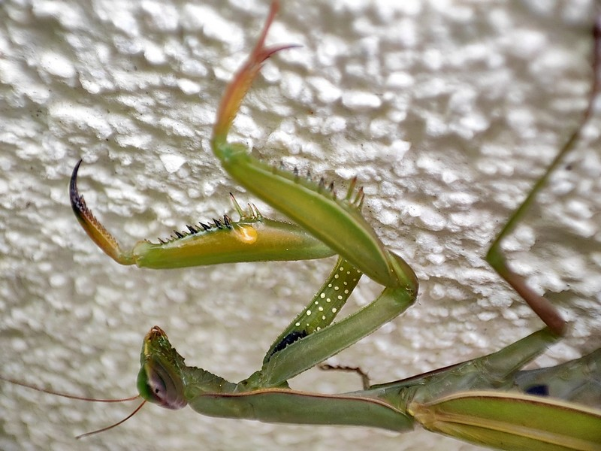
Mante Religieuse

Slide 47
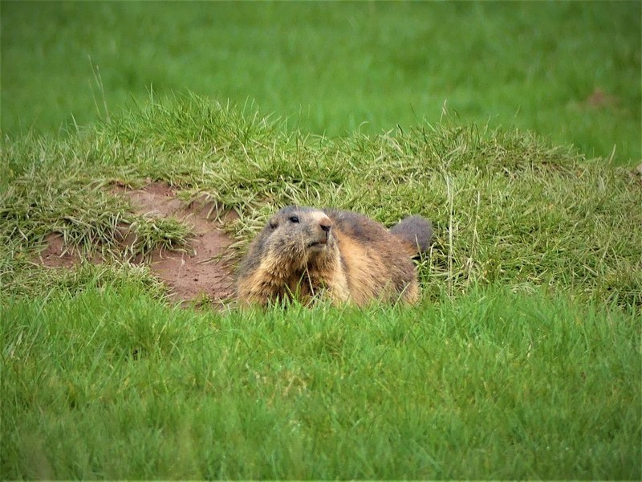
Marmotte

Slide 48
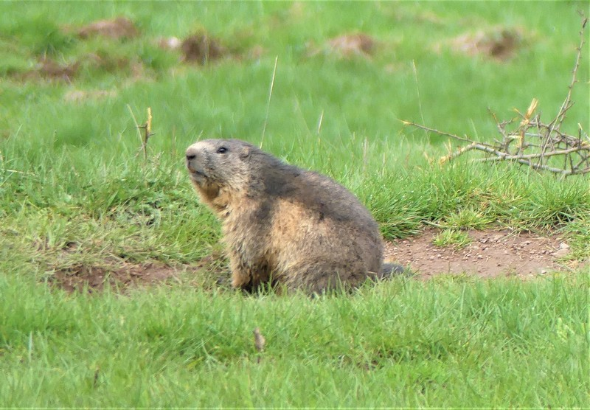
Marmotte

Slide 49
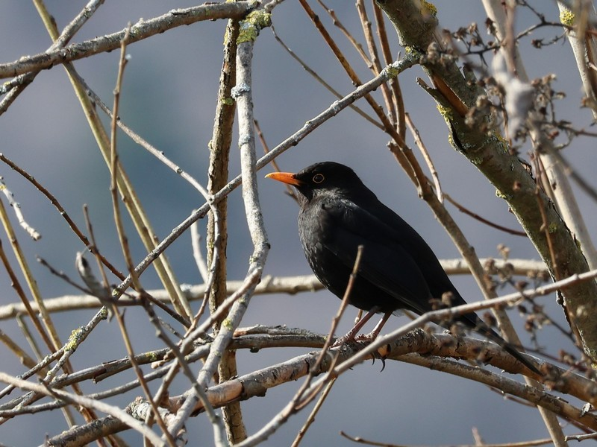
Merle

Slide 50

Merle

Slide 51

Mésange bleue

Slide 52

Mésange bleue

Slide 53

Mésange charbonnière

Slide 54

Mésange charbonnière

Slide 55

Mésange Nonnette

Slide 56

Mésange Nonnette

Slide 57

Mésange bleue et charbonnière

Slide 58

Mésange charbonnière

Slide 59

Mésange charbonnière

Slide 60

Milan noir

Slide 61

Milan noir

Slide 62

Moineau femelle

Slide 63

Moineau mâle

Slide 64

Moro-sphinx

Slide 65

Moro-sphinx

Slide 66

Moutons Texel

Slide 67

Nosferatu, l'araignée venimeuse

Slide 68

Nuage d'étourneaux

Slide 69

Nuage d'étourneaux

Slide 70

Ouette d'Égypte

Slide 71

Ouette d'Égypte

Slide 72

Pic noir

Slide 73

Pie Grieche-écorcheur

Slide 74

Pinson des arbres femelle

Slide 75

Pinson des arbres

Slide 76

Poule d'eau

Slide 77

Ragondin

Slide 78

Raton laveur

Slide 79

Rouge-gorge

Slide 80

Rouge-gorge

Slide 81

Rougequeue à front blanc ou Rossignol de muraille

Slide 82

Rougequeue à front blanc ou Rossignol de muraille

Slide 83

Rouge-queue noir

Slide 84

Sittelle Torchepot

Slide 85

Sittelle Torchepot

Slide 86

Tarier Pâtre

Slide 87

Tarier Pâtre

Slide 88

Tiger Longwing

Slide 89

Tourterelle

Slide 90

Traquet motteux

Slide 91

Troglodyte mignon juvénile

Slide 92








2026
Musique
Relaxante
internet
Création
2673

